Slide 1



SEVENDS
Projet présenté par: Denys DELAUNAY, Ryan SADAOUI, Matthias DESCHATRETTES,Tiemoko KEITA

Slide 2
Sommaire
Présentation du projet
Pourquoi ce sujet ?
Quel est le but de ce projet ?
Comment l’avons-nous réalisé ?
2. Quelques Commandes (Query)
3. Site internet

Slide 3

Présentation du projet

Slide 4
Pourquoi ce sujet ?
Intéressant
2. Nos propres données
3. Envie

Slide 5
Quel est le but de ce projet ?
Création BDD
2. Récupération données
3. Affichage de certaines données

Slide 6
Comment l’avons-nous réalisé ?
Shell /MongoDB
2. Jupyter /PyMongo
3. Flask /PyMongo

Slide 7
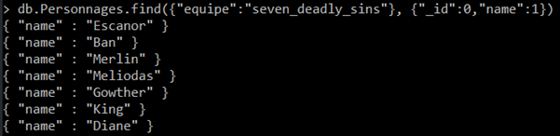
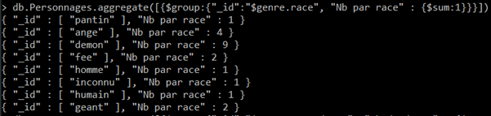
Quelques Commandes (Query)
Afficher les membres des seven deadly sins :
Afficher le nombre d’individu par race :
http://localhost:8888/notebooks/Downloads/NOSQL-main/NOSQL-main/SEVENDS/SEVENDS.ipynb

Slide 8
Site internet
Pourquoi un site ?
2. Avantages et inconvénients
3. Fonctionnalités
lien du site: http://127.0.0.1:5000

Slide 9
Conclusion
Ce qu’on retient
2. Ce qu’on a aimé
3. Ce qu’on peut améliorer

Slide 10

MERCI POUR VOTRE ATTENTION!!

